Slide 1
PENGENALAN RATIONAL ROSE
HELDA YUDIASTUTI,M.KOM

Slide 2
Rational Rose merupakan salah satu software yang digunakan untuk pemodelan UML atau pemodelan visual untuk pengembangan sistem berbasis objek. Rational Rose digunakan untuk melakukan pemodelan sistem sebelum pengembang menulis kode-kode dalam bahasa pemrograman.

Slide 3
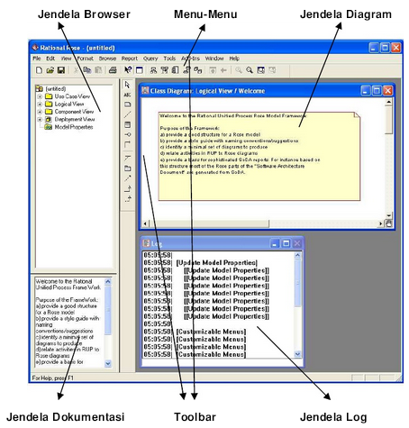
PENJELASAN RATIONAL ROSE

Slide 4
JENDELA BROWSER
berfungsi untuk secara cepat bergerak dalam model dimana segala sesuatu (aktor, use case, kelas, objek, komponen) dapat ditambahkan dalam model dan ditampilkan dalam jendela browser. Selain itu didalam jendela browser dapat dilihat ada 4 tampilan (view), yaitu UseCase View, Logical View, Component View, dan Deployment View

Slide 5
Didalam setiap view terdapat unsur-unsur sebagai berikut
1. Use Case View
Aktor-aktor
Use Case
Asosiasi
Diagram Use Case
Dokumentasi Use Case
Activity Diagram
Sequence Diagram
Collaboration Diagram
Realization Diagram
Paket (Package)

Slide 6
2. Logical View
Kelas-kelas
Diagram Class
Asosiasi
Antarmuka (interface)
Sequence Diagram
Collaboration Diagram
Statechart Diagram
Paket (Package)

Slide 7
3. Component View
Komponen-komponen
Antar muka (interface)
Component Diagram
Paket (Package)

Slide 8
4. Deployment View
Proses-proses
Prosesor-prosesor
Penghubung (conectors)
Piranti-piranti (devices)
Deployment Diagram

Slide 9
JENDELA DIAGRAM
Berfungsi untuk membuat, menampilkan (display), serta meng edit satu atau lebih diagram UML.

Slide 10
JENDELA DOKUMENTASI
Berguna untuk melihat atau meperbaharui (update) dokumentasi unsur-unsur model. Didalam jendela ini juga dapat dituliskan definisi singkat untuk masing-masing aktor serta use case yang digunakan. Jika unsur-unsur dalam jendela browser dipilih maka jendela dokumentasi akan secara otomatis diperbaharui untuk menampilkan dokumentasi tentang unsur-unsur yang dipilih.

Slide 11
JENDELA LOG
berfungsi untuk melihat kesalahan-kesalahan (error) dan melaporkan (report) hasil-hasil dari berbagai perintah yang diberikan padaRational Rose.
MENU-MENU
berfungsi untuk mengaktifkan perintah-perintah tertentu.

Slide 12
TOOLBAR
berfungsi untuk mengakses perintah-perintah yang sering digunakan. Diantaranya sebagai berikut:

Slide 13
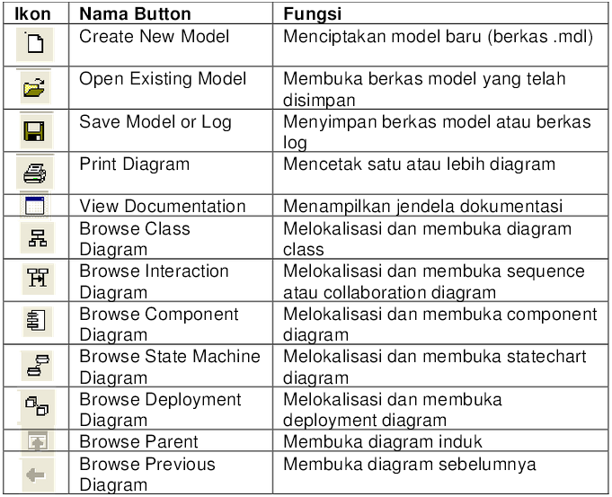

Slide 14
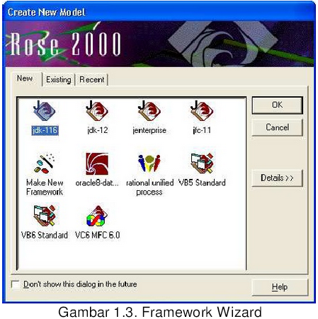
LANGKAH PRAKTIKUM
Membuat File Baru
Jalankan software Rational Rose Enterprise Edition
Klik File New, maka akan muncul jendela seperti dibawah ini:

Slide 15
Untuk memulai menggunakan Rational Rose, maka pada menu Create New Model langsung pilih Cancel saja.
Selanjutnya membuat project baru, maka anda memilih Use Case View, anda klik kanan pilih NEW - pilih salah satu project yang anda mau gunakan seperti USE CASE, ACTOR, USE CASE DIAGRAM, CLASS DIAGRAM, AKTIVITY DIAGRAM, SEQUENCE DIAGRAM dll. Maka hasilnya seperti gambar dibawah ini:

Slide 16
